Slide 1
L’approche territoriale
Il conviendrait de promouvoir une approche territoriale du développement. adaptée aux caractéristiques et aux besoins d'un territoire,
L’approche territoriale du développement : processus dynamique à long terme allant de la base vers le sommet
S’appuyant sur de multiples acteurs et secteurs, dans le cadre duquel plusieurs institutions et intervenants locaux collaborent pour définir des priorités et planifier et mettre en œuvre des stratégies de développement.
Grâce aux conseils des autorités locales et à la mobilisation de capacités et de ressources supplémentaires privées et collectives,
Notes:
Mandat général: leur responsabilité de faire tout ce qui est dans leur pouvoir pour assurer le bien-être d'une communauté politique local
"Fonctions spécifiques et pouvoirs réglementaires», pour la prestation de services administratifs et de développement, qui leur sont assignées par la législation et la réglementation (gestionnaires) national.

Slide 2
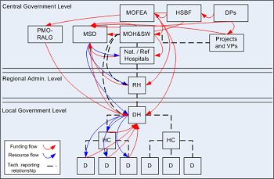
Développement Territorial
DEVELOPPEMENT TERRITORIAL
On ajoute la dimension multi-niveau et intégré
Intégration spatiale : fait référence au développement multisectoriel et « horizontalement intégrée »
Dimension géographique : développement d’une portion du territoire au niveau sub-national (juridiction rural, urbaine,) ou un espace définit comme bassin versant, côtes, zones frontalières etc..
La dimension local et multi-acteurs et multi-niveau
Notes:
2

Slide 3
MERCI

